Slide 1
Regras de Derivação
Matemática Aplicada II

Slide 2
Objetivos da Aula
Derivadas de Funções Elementares
Regras de Derivação

Slide 3
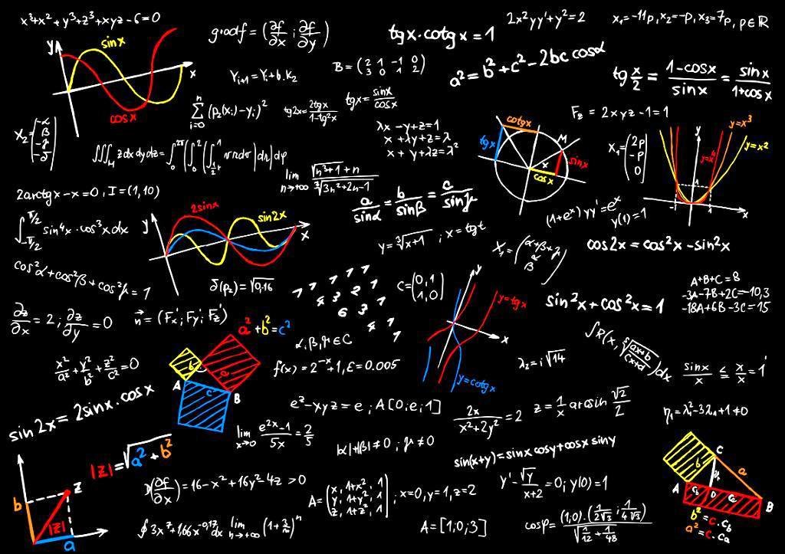
FUNÇÕES POLINOMIAIS

Slide 4
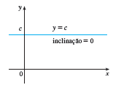
Função Constante
A função mais simples, a função constante f (x) = c
f '(x) = 0
O gráfico de f (x) = c é a reta y = c, so f ′(x) = 0.

Slide 5

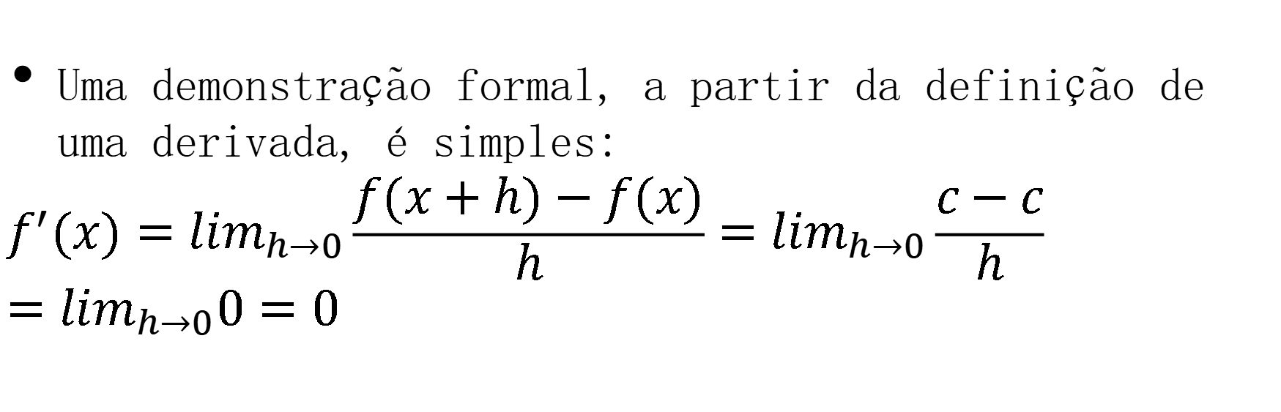
Função Constante
Derivada de uma Função Constante: $f(x)=c$
$$\frac{d}{dx}(c)=0$$
Uma demonstração formal, a partir da definição de uma derivada, é simples:
$$f^{′}(x)=lim_{h→0}\frac{f(x+h)−f(x)}{h}=lim_{h→0}\frac{c−c}{h}=lim_{h→0}0=0$$

Slide 6
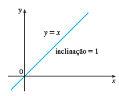

Funções Potências
Função potência genérica pode ser dada por
$f(x)=x^{n}$, onde n é um inteiro positivo
Se n=1, $f(x)=x$
$\frac{d}{dx}(x)=1$
Para n=2, n=3…
$\frac{d}{dx}(x^{2})=2x$
$\frac{d}{dx}(x^{3})=3x^{2}$
Demonstração pela definição!

Slide 7
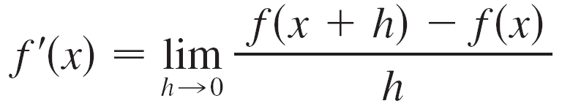
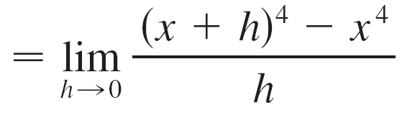
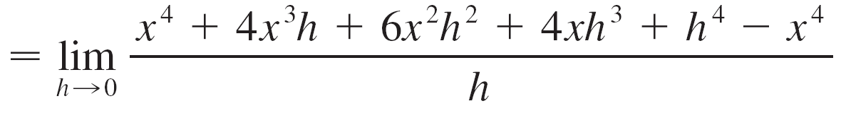
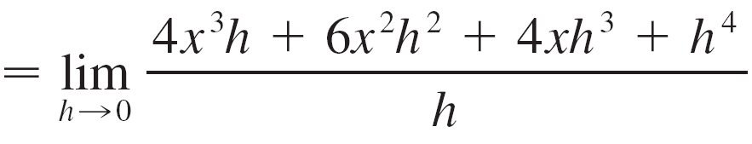

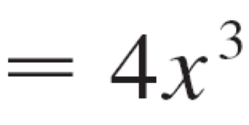
Funções Potências
Para n = 4 achamos a derivada de f (x) = x⁴ a seguir:

Slide 8
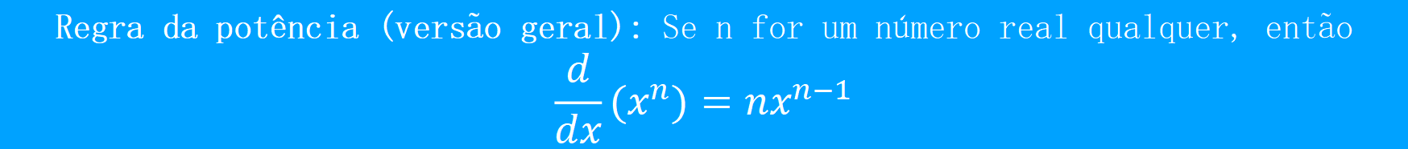

Funções Potências
Parece ser uma conjectura plausível que, quando n é um inteiro positivo, (d / dx)(x^{n}) = nx^{n – 1}
A Regra da Potência nos permite encontrar retas tangentes sem ter de recorrer à definição de derivada. Também nos permite encontrar retas normais (perpendiculares)
Generalização:
Regra da potência: Se n for um inteiro positivos, então
$$\frac{d}{dx}(x^{n})=nx^{n−1}$$
Regra da potência (versão geral): Se n for um número real qualquer, então
$$\frac{d}{dx}(x^{n})=nx^{n−1}$$

Slide 9
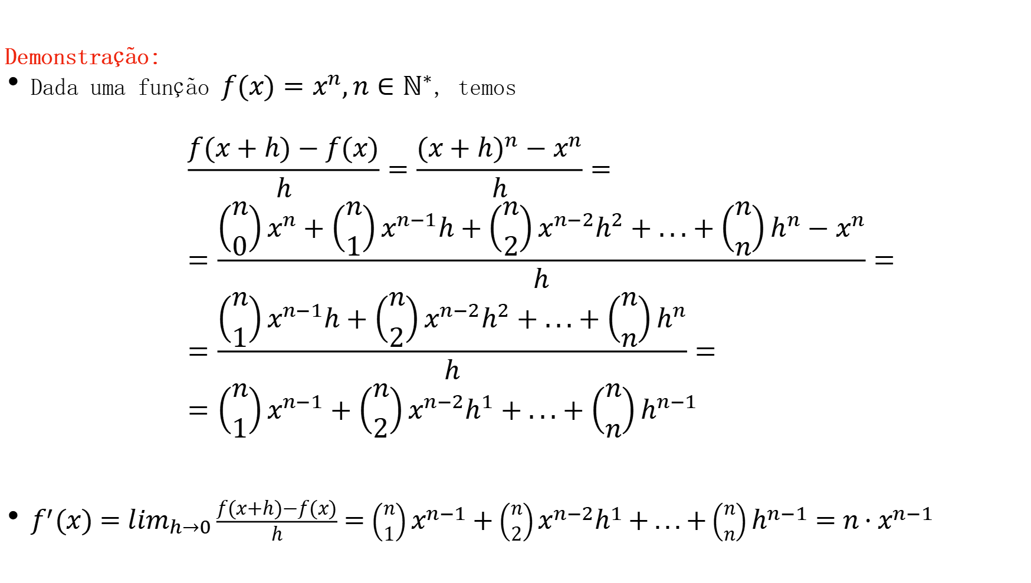
Funções Potências
Demonstração:
Dada uma função $f(x)=x^{n},n∈ℕ^{∗}$, temos $$\frac{f(x+h)−f(x)}{h}=\frac{(x+h)^{n}−x^{n}}{h}= \\ =\frac{\left({n \atop 0}\right)x^{n}+\left({n \atop 1}\right)x^{n−1}h+\left({n \atop 2}\right)x^{n−2}h^{2}+...+\left({n \atop n}\right)h^{n}−x^{n}}{h}= \\ =\frac{\left({n \atop 1}\right)x^{n−1}h+\left({n \atop 2}\right)x^{n−2}h^{2}+...+\left({n \atop n}\right)h^{n}}{h}= \\ =\left({n \atop 1}\right)x^{n−1}+\left({n \atop 2}\right)x^{n−2}h^{1}+...+\left({n \atop n}\right)h^{n−1}$$
$f^{′}(x)=lim_{h→0}\frac{f(x+h)−f(x)}{h}=\left({n \atop 1}\right)x^{n−1}+\left({n \atop 2}\right)x^{n−2}h^{1}+...+\left({n \atop n}\right)h^{n−1}=n⋅x^{n−1}$
IEZZI p. 130

Slide 10
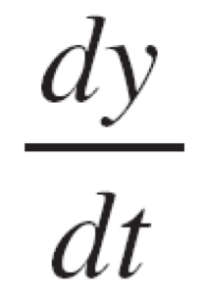
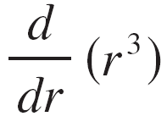
Exercício 1
(a) Se f (x) = x⁶, então f ′(x) = ?
(b) Se y = x^{1.000}, então y ′= ?
(c) Se y = t ⁴, então = ?
(d) Se y= 3r ² , então = ?

Slide 11
Exercício 1
(a) Se f (x) = x⁶, então f ′(x) = 6x⁵
(b) Se y = x^{1.000}, então y ′= 1.000x⁹⁹⁹
(c) Se y = t ⁴, então = 4t ³
(d) Se y= 3r ² , então = 3r²

Slide 12
NOVAS DERIVADAS A PARTIR DE CONHECIDAS

Slide 13
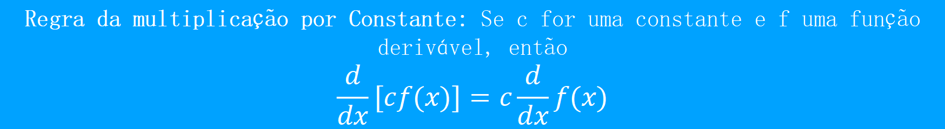
Novas Derivadas a partir de Conhecidas
Lembrar Regras dos Limites!
Quando as novas funções são formadas a partir de outras por adição, subtração, multiplicação ou divisão, suas derivadas podem ser calculadas em termos das derivadas das funções originais
Derivada de uma constante vezes uma função é a constante vezes a derivada da função
Regra da multiplicação por Constante: Se c for uma constante e f uma função derivável, então
$$\frac{d}{dx}[cf(x)]=c\frac{d}{dx}f(x)$$

Slide 14

Exercício 2
$f(x)=3x^{4}$, $\frac{d}{dx}f(x)=\frac{d}{dx}(3x^{4})$
$f(x)=−x$, $\frac{d}{dx}f(x)=\frac{d}{dx}(−x)$

Slide 15

Exercício 2
$\frac{d}{dx}(3x^{4})=3\frac{d}{dx}(x^{4})=3(4x^{4−1})=12x^{3}$_x001B_
$\frac{d}{dx}(−x)=−1\frac{d}{dx}(x)=−1x^{1−1}=1$

Slide 16

Novas Derivadas a partir de Conhecidas
A derivada de uma soma de funções é a soma das derivadas de suas funções
A Regra da Soma pode ser estendida para a soma de qualquer número de funções
Exemplo: (f + g + h)′ = [(f + g) + h)]′ = (f + g)′ + h′ = f ′ + g′ + h′.
Regra da Soma: Se f e g forem ambas deriváveis, então
$$\frac{d}{dx}[f(x)+g(x)]=\frac{d}{dx}f(x)+\frac{d}{dx}g(x)$$

Slide 17

Novas Derivadas a partir de Conhecidas
Escrevendo f – g como f + (–1)g e aplicando a Regra da Soma e a Regra da Multiplicação por Constante, obtemos:
As três regras anteriores podem ser combinadas com a Regra da Potência para derivar qualquer polinômio
Regra da Subtração: Se f e g forem ambas deriváveis, então
$$\frac{d}{dx}[f(x)−g(x)]=\frac{d}{dx}f(x)−\frac{d}{dx}g(x)$$

Slide 18

Exercício 3
Determine os seguintes limites, utilizando as regras de derivação
$f(x)=10x^{3}−2x^{2}$
$f(x)=3x^{4}−2x^{2}−x+1$
$f(x)=\frac{1}{3}x^{3}−x^{2}−2$

Slide 19

Exercício 3
Determine os seguintes limites, utilizando as regras de derivação
$f(x)=10x^{3}−2x^{2}=30x−4x$
$f(x)=3x^{4}−2x^{2}−x+1=12x^{3}−4x−1$
$f(x)=\frac{1}{3}x^{3}−x^{2}−2=x^{2}−2x$

Slide 20
REGRA DO PRODUTO

Slide 21
A Regra do Produto
Por analogia com as Regras da Soma e da Diferença, alguém poderia tentar conjecturar que a derivada de um produto é o produto da derivada
Podemos ver que esta conjectura está errada examinando um exemplo particular
Exemplo: Seja f (x) = x e g (x) = x^{2,} então a Regra da Potência fornece f ′(x) = 1 e g ′(x) = 2x
Mas (fg)(x) = x³, logo (fg) ′(x) = 3x²
Assim (fg) ′ ≠ f ′g ′

Slide 22
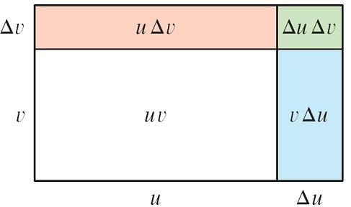
A Regra do Produto
A fórmula correta foi descoberta por Leibniz (logo depois de tentar a fórmula falsa) - Regra do Produto
Começamos assumindo que u = f (x) e v = g (x) são ambas funções positivas deriváveis. Então podemos interpretar o produto uv como uma área de uma retângulo
Geometria da Regra do Produto

Slide 23
A Regra do Produto
Se x variar uma quantidade Δx, as variações correspondentes então em u e v são
Δu = f (x + Δx) – f (x), Δv = g (x + Δx) – g (x)
e o novo valor do produto, (u + Δu)(v + Δv), pode ser interpretado como a área do retângulo maior
A variação na área do retângulo é
Δ(uv) = (u + Δu)(v + Δv) – uv = u Δv + v Δu + Δu Δv = a soma das três sombreadas

Slide 24
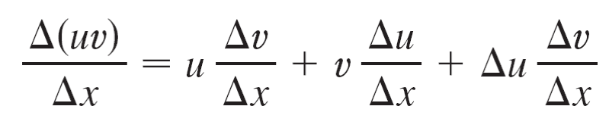
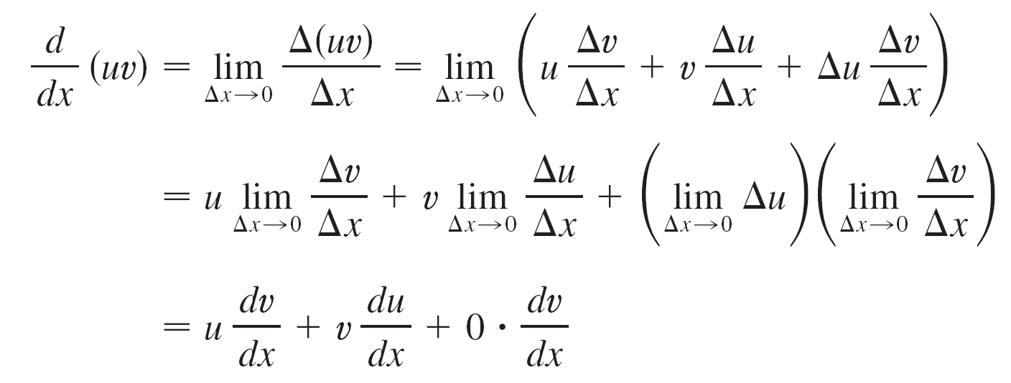

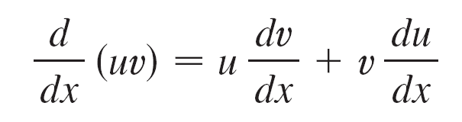
A Regra do Produto
Se dividirmos por Δx, obtemos
Se fizermos Δx → 0, obteremos a derivada de uv:

Slide 25

A Regra do Produto
A Regra do Produto diz que a derivada de um produto de duas funções é a primeira função vezes a derivada da segunda função mais a segunda função vezes a derivada da primeira função
Regra do Produto: Se f e g são ambos deriváveis, então
$\frac{d}{dx}[f(x)g(x)]=f(x)\frac{d}{dx}[g(x)]+g(x)\frac{d}{dx}[f(x)]$

Slide 26
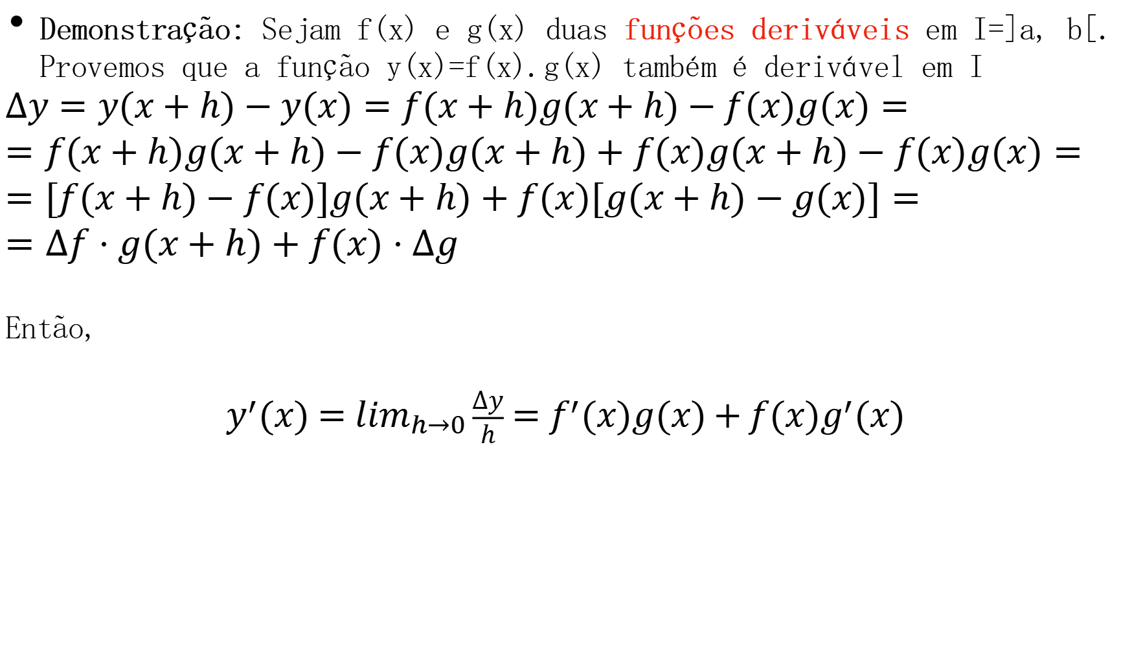
A Regra do Produto
Demonstração: Sejam f(x) e g(x) duas funções deriváveis em I=]a, b[. Provemos que a função y(x)=f(x).g(x) também é derivável em I
$$Δy=y(x+h)−y(x)=f(x+h)g(x+h)−f(x)g(x)=$$
$$=f(x+h)g(x+h)−f(x)g(x+h)+f(x)g(x+h)−f(x)g(x)=$$
$$=[f(x+h)−f(x)]g(x+h)+f(x)[g(x+h)−g(x)]=$$
$$=Δf⋅g(x+h)+f(x)⋅Δg$$
Então,
$y^{′}(x)=lim_{h→0}\frac{Δy}{h}=f^{′}(x)g(x)+f(x)g^{′}(x)$

Slide 27
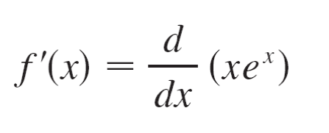
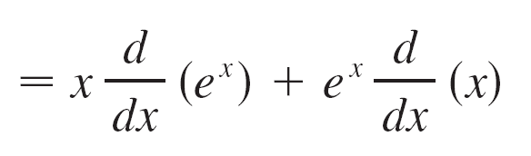


Exercício 4
Exercício: (a) Se f (x) = xe^{x}, encontre f ′(x). (b) Encontre n-ésima derivada, f ^{(n)}(x)
Solução: (a) Pela Regra do Produto, temos

Slide 28
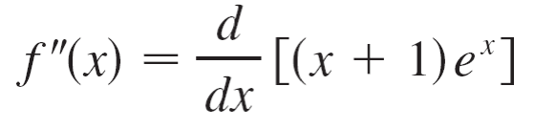
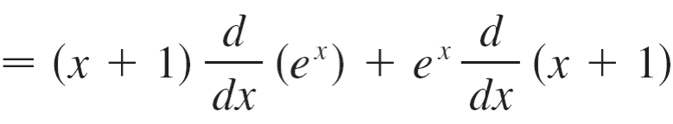

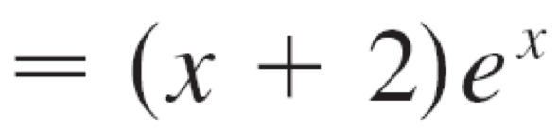
Exercício 4
(b) Usando a Regra do Produto uma segunda vez, obtemos

Slide 29
Exercício 4
Aplicações subsequentes da Regra do Produto nos dão
f ′′′(x) = (x + 3)e^{x,} f ⁽⁴⁾(x) = (x + 4)e^{x}
Na realidade, cada derivação sucessiva adiciona outro termo e^{x}, logo
f ^{(n)}(x) = (x + n)e^{x}

Slide 30
REGRA DO QUOCIENTE

Slide 31
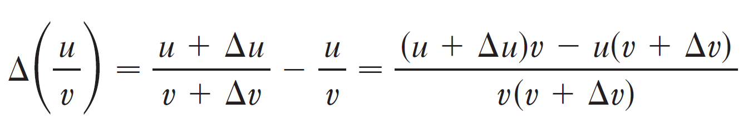
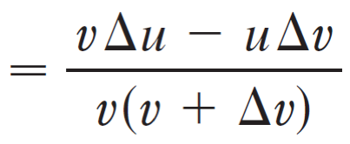
A Regra do Quociente
≈Regra do Produto
Sejam duas funções diferenciáveis u = f (x) e v = g (x)
Se x, u, e v variam em quantidades Δx, Δu e Δv, então a correspondente variação no quociente u/v será

Slide 32
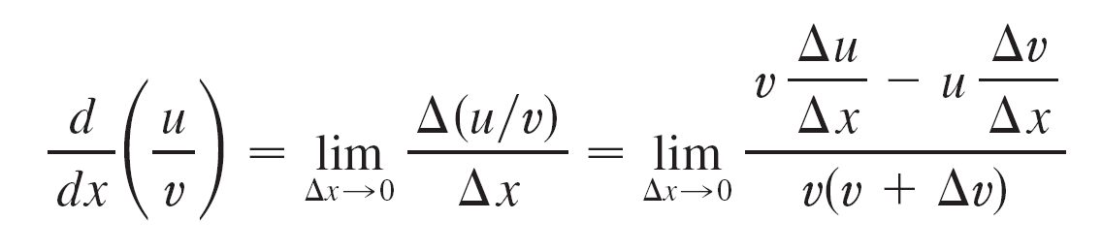
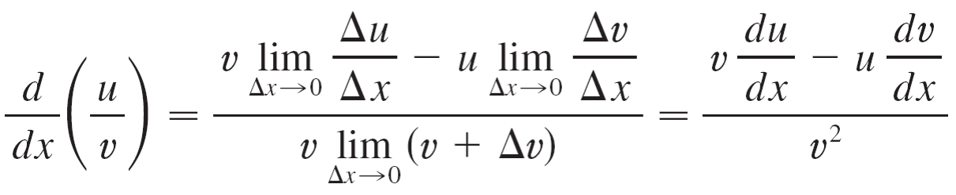
A Regra do Quociente
logo,
Como Δx → 0, Δv → 0 também, pois v = g (x) é derivável e, portanto, contínua. Logo, usando Propriedades dos Limites, obtemos

Slide 33

A Regra do Quociente
A Regra do Quociente diz que a derivada de um quociente é o denominador vezes a derivada do numerador menos o numerador vezes a derivada do denominador, todos divididos pelo quadrado do denominador
Regra do Quociente: Se f e g são ambas deriváveis, então
$\frac{d}{dx}[\frac{f(x)}{g(x)}]=\frac{g(x)\frac{d}{dx}[f(x)]−f(x)\frac{d}{dx}[g(x)]}{[g(x)]^{2}}$

Slide 34
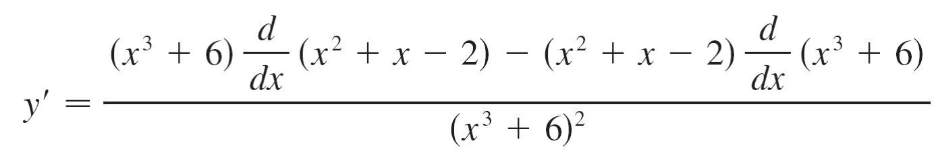
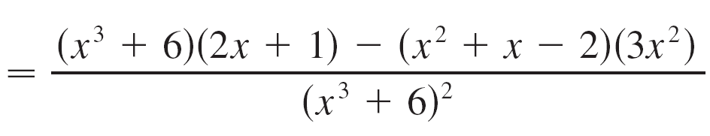
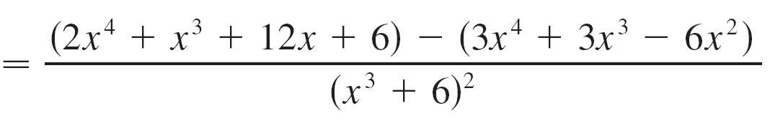
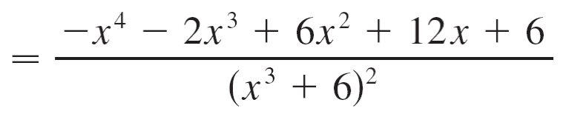

Exercício 5
Exercício: Determine a derivada de $y=\frac{x^{2}+x−2}{x^{3}+6}$
Solução:

Slide 35
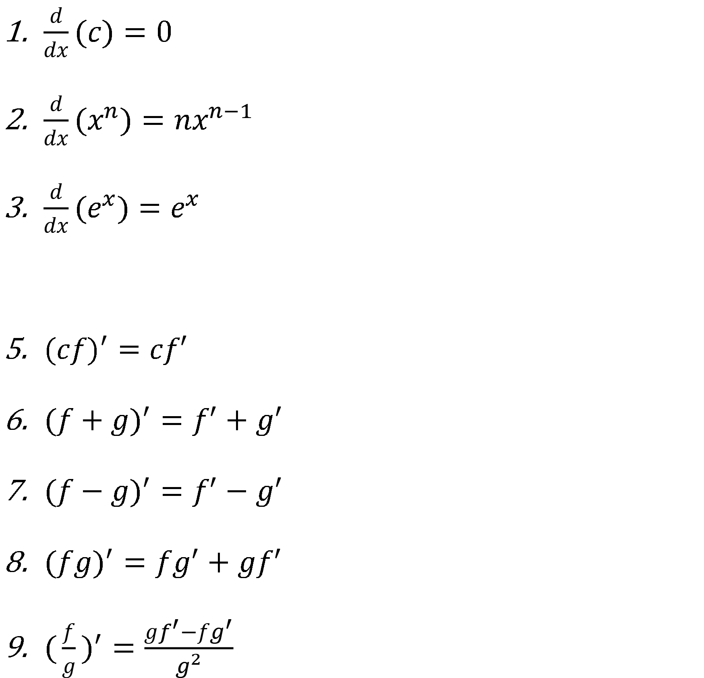
Fórmulas de Derivação
$\frac{d}{dx}(c)=0$
$\frac{d}{dx}(x^{n})=nx^{n−1}$
$\frac{d}{dx}(e^{x})=e^{x}$
$(cf)^{′}=cf^{′}$
$(f+g)^{′}=f^{′}+g^{′}$
$(f−g)^{′}=f^{′}−g^{′}$
$(fg)^{′}=fg^{′}+gf^{′}$
$(\frac{f}{g})^{′}=\frac{gf^{′}−fg^{′}}{g^{2}}$

Slide 36
REGRA DA CADEIA

Slide 37
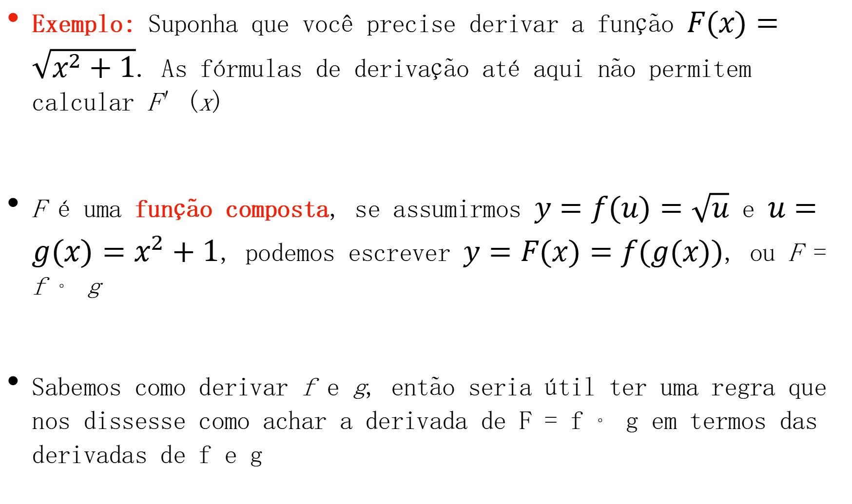
A Regra da Cadeia
Exemplo: Suponha que você precise derivar a função $F(x)=\sqrt{x^{2}+1}$. As fórmulas de derivação até aqui não permitem calcular F′(x)
F é uma função composta, se assumirmos $y=f(u)=\sqrt{u}$ e $u=g(x)=x^{2}+1$, podemos escrever $y=F(x)=f(g(x))$, ou F = f ° g
Sabemos como derivar f e g, então seria útil ter uma regra que nos dissesse como achar a derivada de F = f ° g em termos das derivadas de f e g

Slide 38
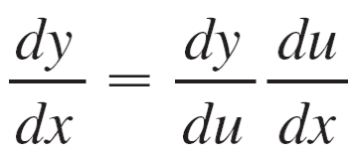
A Regra da Cadeia
O resultado é que a derivada da função composta f ° g é o produto das derivadas de f e g: Regra da Cadeia
Ela parece plausível se interpretarmos as derivadas como taxas de variação
Considere du /dx como a taxa de variação de u com relação a x
E dy/du como a taxa de variação de y com relação a u
E dy/dx como a taxa de variação de y com relação a x
Se u variar duas vezes mais rápido que x, e y variar três vezes mais rápido que u, então parece plausível que y varie seis vezes mais rápido que x e, portanto, esperamos que

Slide 39

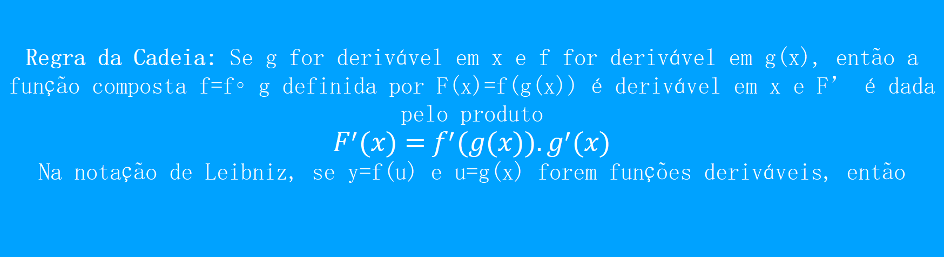
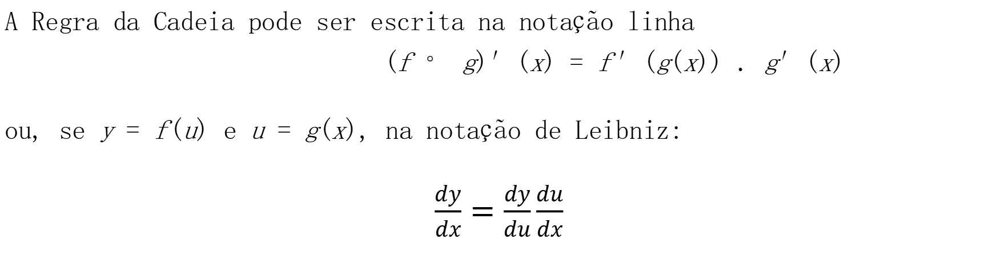
A Regra da Cadeia
Regra da Cadeia: Se g for derivável em x e f for derivável em g(x), então a função composta f=f∘g definida por F(x)=f(g(x)) é derivável em x e F’ é dada pelo produto
$$F^{′}(x)=f^{′}(g(x)).g^{′}(x)$$
Na notação de Leibniz, se y=f(u) e u=g(x) forem funções deriváveis, então
$\frac{dy}{dx}=\frac{dy}{du}\frac{du}{dx}$
A Regra da Cadeia pode ser escrita na notação linha
(f ° g)′(x) = f ′(g(x)) . g′(x)
ou, se y = f (u) e u = g(x), na notação de Leibniz:
$\frac{dy}{dx}=\frac{dy}{du}\frac{du}{dx}$

Slide 40

Exercício 6
Exercício: Encontre F '(x) se F (x) = $\sqrt{x^{2}+1}$ .
Solução 1: Expressamos F como F (x) = (f ° g)(x) = f (g(x)), onde $f(u)=\sqrt{u}eg(x)=x^{2}+1$ Uma vez que $f^{′}(u)=\frac{1}{2}u^{−1/2}=\frac{1}{2\sqrt{u}}$ e $g^{′}(x)=2x$ temos $F^{′}(x)=f^{′}(g(x))g^{′}(x)=\frac{1}{2\sqrt{x^{2}+1}}2x=\frac{x}{\sqrt{x^{2}+1}}$

Slide 41
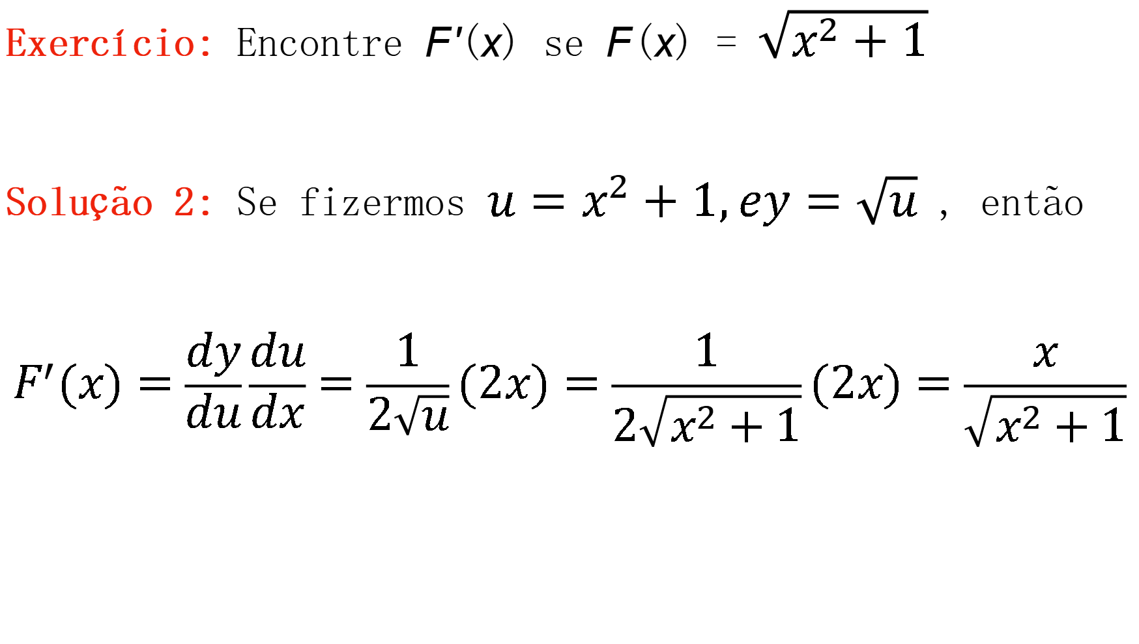
Exercício 6
Exercício: Encontre F '(x) se F (x) = $\sqrt{x^{2}+1}$
Solução 2: Se fizermos $u=x^{2}+1,ey=\sqrt{u}$ , então $$F^{′}(x)=\frac{dy}{du}\frac{du}{dx}=\frac{1}{2\sqrt{u}}(2x)=\frac{1}{2\sqrt{x^{2}+1}}(2x)=\frac{x}{\sqrt{x^{2}+1}}$$

Slide 42
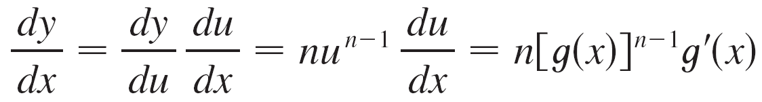

A Regra da Cadeia
Se y = [g (x)]^{n}, então podemos escrever y = f(u) = u^{n} onde u = g (x) >>> Usando a Regra da Cadeia e a Regra da Potência, obteremos
Regra da Potência Combinada com a Regra da Cadeia: Se n for qualquer número real e u=g(x) for derivável, então
$$\frac{d}{dx}(u^{n})=nu^{n−1}\frac{du}{dx}$$
Ou,
$\frac{d}{dx}(g(x)^{n})=n[g(x)]^{n−1}g^{′}(x)$

Slide 43
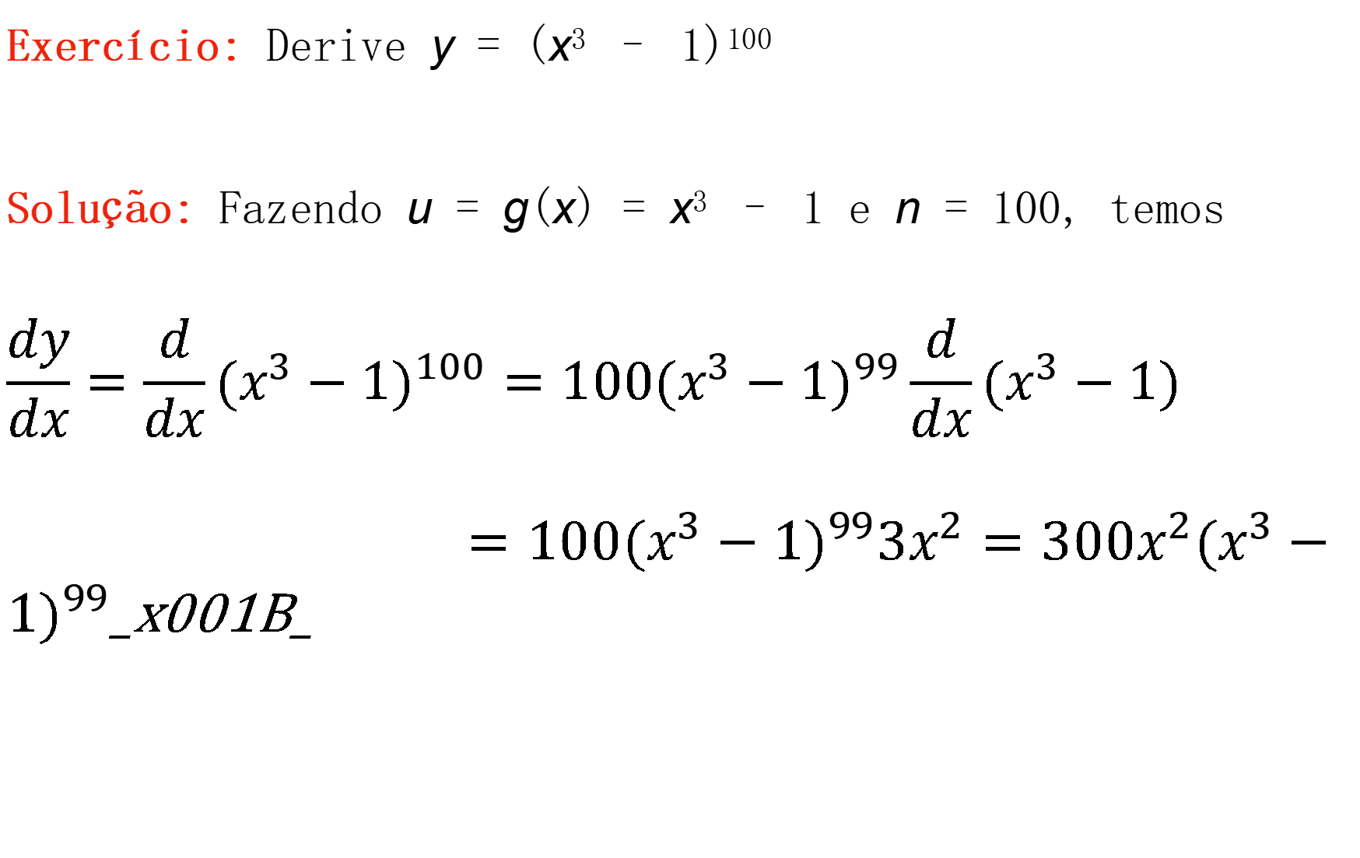
Exercício 7
Exercício: Derive y = (x³ – 1)¹⁰⁰
Solução: Fazendo u = g(x) = x³ – 1 e n = 100, temos
$$\frac{dy}{dx}=\frac{d}{dx}(x^{3}−1)^{100}=100(x^{3}−1)^{99}\frac{d}{dx}(x^{3}−1)$$
$=100(x^{3}−1)^{99}3x^{2}=300x^{2}(x^{3}−1)^{99}$_x001B_

Slide 44
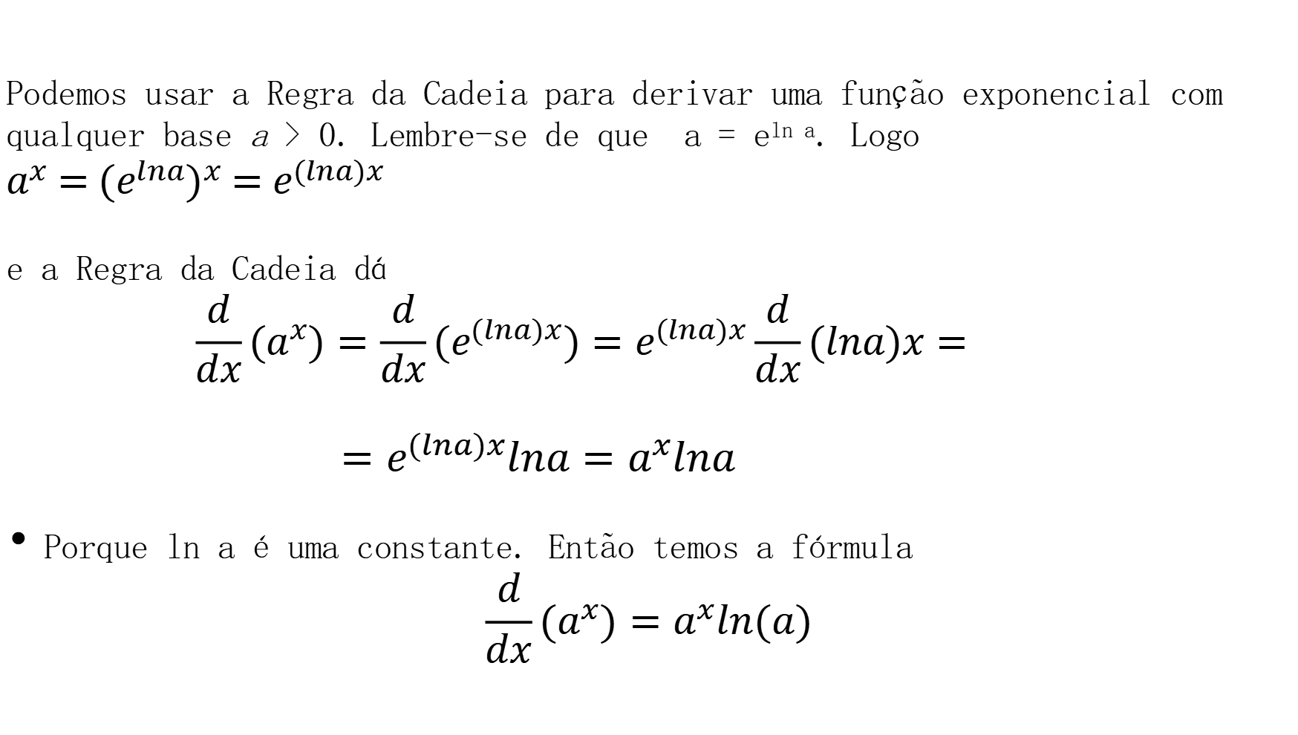
A Regra da Cadeia
Podemos usar a Regra da Cadeia para derivar uma função exponencial com qualquer base a > 0. Lembre-se de que a = e^{ln a}. Logo
$$a^{x}=(e^{lna})^{x}=e^{(lna)x}$$
e a Regra da Cadeia dá
$$\frac{d}{dx}(a^{x})=\frac{d}{dx}(e^{(lna)x})=e^{(lna)x}\frac{d}{dx}(lna)x=$$
$=e^{(lna)x}lna=a^{x}lna$
Porque ln a é uma constante. Então temos a fórmula
$$\frac{d}{dx}(a^{x})=a^{x}ln(a)$$

Slide 45
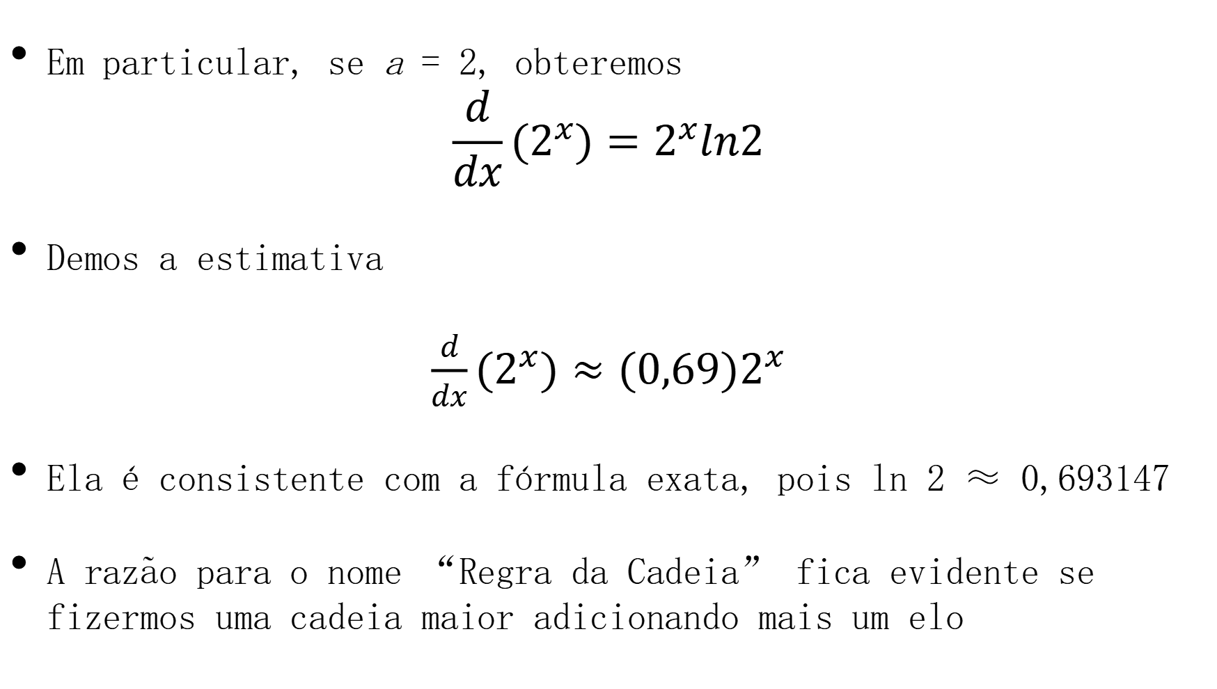
A Regra da Cadeia
Em particular, se a = 2, obteremos
$$\frac{d}{dx}(2^{x})=2^{x}ln2$$
Demos a estimativa
$\frac{d}{dx}(2^{x})≈(0,69)2^{x}$
Ela é consistente com a fórmula exata, pois ln 2 ≈ 0,693147
A razão para o nome “Regra da Cadeia” fica evidente se fizermos uma cadeia maior adicionando mais um elo

Slide 46
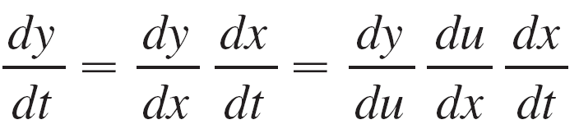
A Regra da Cadeia
Suponha que y = f(u), u = g(x) e x = h(t), onde f, g e h são funções deriváveis. Então, para calcular a derivada de y em relação a t, usamos duas vezes a Regra da Cadeia:

Slide 47
FUNÇÕES EXPONENCIAIS

Slide 48





Funções Exponenciais
Vamos tentar calcular a derivada da função exponencial f (x) = a^{x} usando a definição de derivada:
O fator a^{x} não depende de h, logo podemos colocá-lo adiante do limite:
Relembrar Propriedades Logaritmos e Exponenciais
$$a^{x+h}=a^{x}a^{h}$$

Slide 49

Funções Exponenciais
Observe que o limite é o valor da derivada de f em 0, isto é,
Portanto, mostramos que se a função exponencial f (x) = a^{x} for derivável em 0, então é derivável em toda a parte e
f ′(x) = f ′(0) a^{x}
Essa equação diz que a taxa de variação de qualquer função exponencial é proporcional à própria função (a inclinação é proporcional à altura)

Slide 50



Funções Exponenciais
Uma evidência numérica para a existência de f ′(0) é dada na tabela à direita para os casos a = 2 e a = 3
Aparentemente, os limites existem e
Para a=2, $f^{′}(0)=lim_{h→0}\frac{2^{h}−1}{h}≈0,69$
Para a=3, $f^{′}(0)=lim_{h→0}\frac{3^{h}−1}{h}≈1,10$

Slide 51

Funções Exponenciais
Na realidade, pode ser demonstrado que estes limites existem e, com precisão, até a sexta casa decimal, seus valores são
$\frac{d}{dx}(2^{x})|_{x=0}≈0,693147$, $\frac{d}{dx}(3^{x})|_{x=0}≈1,098612$
Assim, temos
$\frac{d}{dx}(2^{x})≈(0,69)2^{x}$, $\frac{d}{dx}(3^{x})=≈1,10(3^{x})$
De todas as possíveis escolhas para a base a, a fórmula de derivação mais simples ocorre quando f ′(0) = 1

Slide 52


Funções Exponenciais
Em vista das estimativas de f ′(0) para a = 2 e a = 3, parece plausível que haja um número a entre 2 e 3 para o qual f ′(0) = 1. É tradição denotar esse valor por uma letra e
Definição do Número e: e é um número tal que
$lim_{h→0}\frac{e^{h}−1}{h}=1$
De todas as possíveis funções exponenciais y = a^{x}, a função f (x) = e^{x} é aquela cuja reta tangente em (0, 1) tem uma inclinação f′(0)=1

Slide 53

Funções Exponenciais
Se colocarmos a = e e, consequentemente, f ′(0) = 1 em f ′(x) = f ′(0) a^{x}, teremos a seguinte importante fórmula de derivação
Assim, a função exponencial f (x) = e^{x} tem a propriedade de ser sua própria derivada
O significado geométrico desse fato é que a inclinação da reta tangente à curva y = e^{x} é igual à coordenada y do ponto
Derivada da Função Exponencial Natural:
$\frac{d}{dx}(e^{x})=e^{x}$

Slide 54



Exercício 4
Se f (x) = e^{x}–x, encontre f′ e f′′ e compare os gráficos de f e f′
Solução: Usando a Regra da Diferença, temos

Slide 55




Exercício 4
Definimos a segunda derivada como a derivada de f ′, de modo que

Slide 56

Funções Exponenciais
Dada a função exponencial $f(x)=a^{x}$, com $a∈ℝ$ e 0<a≠1, calculemos a sua derivada. Temos:
$$\frac{f(x+h)−f(x)}{h}=\frac{a^{x+h}−a^{x}}{h}=a^{x}\frac{a^{h}−1}{h}$$
$$f^{′}(x)=lim_{h→0}a^{x}\frac{a^{h}−1}{h}=a^{x}lim_{h→0}\frac{a^{h}−1}{h}=a^{x}.lna$$
No caso particular da função exponencial de base e, $f(x)=e^{x}$, temos o resultado notável
$f^{′}(x)=e^{x}.lne=e^{x}$, logo $f(x)=f^{′}(x)=e^{x}$
IEZZI p. 132

Slide 57
FUNÇÕES TRIGONOMÉTRICAS

Slide 58

Derivadas de Funções Trigonométricas
Em particular, é importante lembrar-se de que quando falamos sobre a função f definida para todo o número real x por
$f(x)=senx$
entende-se que sen x significa que o seno do ângulo cuja medida em radianos é x (de igual forma para cos, tg, cossec, sec e cotg)
Todas as funções trigonométricas são contínuas em todo número dos seus domínios

Slide 59

Derivadas de Funções Trigonométricas
Se esboçarmos o gráfico da função f (x) = sen x e usarmos a interpretação de f ′(x) como a inclinação da tangente à curva
Sen —> Cos

Slide 60

Derivadas de Funções Trigonométricas
Vamos tentar confirmar nossa conjectura de que, se f (x) = sen x, então f ′(x) = cos x. Da definição da derivada, temos

Slide 61


Derivadas de Funções Trigonométricas
Dois desses quatro limites são fáceis de calcular. Quando calculamos um limite quando h → 0, temos

Slide 62

Derivadas de Funções Trigonométricas
O limite de (sen h)/h não é tão óbvio. Fizemos a conjectura, com base nas evidências numéricas e gráficas, de que
$$lim_{θ→0}\frac{senθ}{θ}=1$$

Slide 63

Derivadas de Funções Trigonométricas
Usamos agora um argumento geométrico para demonstrar
Suponha primeiro que θ se encontre entre 0 e π /2
Um setor do círculo com o centro O, ângulo central θ e raio 1. BC é traçado perpendicular a OA Pela definição de medida em radianos, temos arc AB = θ. Além disso,
| BC | = | OB | sen θ = sen θ

Slide 64


Derivadas de Funções Trigonométricas
Do diagrama, vemos que
| BC | < | AB | < arco AB
Portanto, sen θ < θ de modo que
Assuma que as retas tangentes em A e B se interceptam em E. Você pode
O comprimento de um círculo é menor que o comprimento de um polígono circunscrito; de modo que arc AB < | AE | + | EB |

Slide 65


Derivadas de Funções Trigonométricas
Assim,
θ = arc AB < | AE | + | EB |
< | AE | + | ED |
= | AD | = | OA | tg θ
= tg θ
Portanto, temos
de modo que

Slide 66


Derivadas de Funções Trigonométricas
Sabemos que lim_{θ →0} 1 = 1 e lim_{θ →0} cos θ = 1. Portanto, pelo Teorema do Confronto, temos
Mas a função (sen θ)/θ é uma função par; assim, seus limites à direita e à esquerda devem ser iguais. Logo, temos

Slide 67

Derivadas de Funções Trigonométricas
Podemos deduzir o valor do limite que restou em como segue

Slide 68


Derivadas de Funções Trigonométricas
Se agora colocarmos os limites, obtemos

Slide 69

Derivadas de Funções Trigonométricas
Logo, demonstramos a fórmula para a derivada da função seno:

Slide 70

Exercício 8
Exercício: Derive y = x² sen x
Solução: Usando a Regra do Produto e a derivada do sen x, temos

Slide 71


Derivadas de Funções Trigonométricas
Utilizando o mesmo método demonstra-se que
A função tangente também pode ser derivada empregando a definição de derivada, mas é mais fácil usar a Regra do Quociente:

Slide 72

Derivadas de Funções Trigonométricas

Slide 73

Derivadas de Funções Trigonométricas
As derivadas das funções trigonométricas que restaram, cossec, sec e cotg, também podem ser encontradas facilmente usando a Regra do Quociente

Slide 74

Derivadas de Funções Trigonométricas
Derivadas de Funções Trigonométricas - x estiver medido em raios (radianos)
$\frac{d}{dx}(senx)=cosx$
$\frac{d}{dx}(cosx)=−senx$
$\frac{d}{dx}(tgx)=sec^{2}x$
$\frac{d}{dx}(cossecx)=−cossecxcotgx$
$\frac{d}{dx}(secx)=secxtgx$
$\frac{d}{dx}(cotgx)=−cossec^{2}x$

Slide 75
Derivadas de Funções Trigonométricas
As funções trigonométricas muitas vezes são usadas em modelos de fenômenos do mundo real
Vibrações, ondas, movimentos elásticos e outras grandezas que variem de maneira periódica podem ser descritos utilizando-se as funções trigonométricas
A seguir, analisaremos um exemplo de movimento harmônico simples

Slide 76

Exercício 9
Um objeto na extremidade de uma mola vertical é esticado 4 cm além de sua posição no repouso e solto no tempo
t = 0. (observe que o sentido positivo é para baixo)
Sua posição no tempo t é
s = f (t) = 4 cos t
Encontre a velocidade e a aceleração no tempo t e use-as para analisar o movimento do objeto

Slide 77

Exercício 9
A velocidade e a aceleração são
O objeto oscila desde o ponto mais baixo (s = 4 cm) até o ponto mais alto (s = – 4 cm). O período de oscilação é 2π, o período de cos t

Slide 78

Exercício 9
A velocidade é | v | = 4 | sen t |, que é a máxima quando
| sen t | = 1, ou seja, quando cos t = 0. Assim, o objeto move-se mais rapidamente quando passa por sua posição de equilíbrio (s = 0). Sua velocidade escalar é 0 quando sen t = 0, ou seja, no ponto mais alto e no mais baixo
A aceleração a = – 4 cos t = 0 quando s = 0. Ela tem seu maior módulo nos pontos mais altos e mais baixos

Slide 79


A Regra da Cadeia
Em geral, se y = sen u, onde u é uma função derivável de x, então, pela Regra da Cadeia,
Assim
De modo análogo, todas as fórmulas para derivar funções trigonométricas podem ser combinadas com a Regra da Cadeia.
Vamos explicitar o caso especial da Regra da Cadeia, onde a função de fora f é uma função potência.

Slide 80
DERIVAÇÃO IMPLÍCITA

Slide 81

Derivação Implícita
As funções encontradas até agora podem ser descritas expressando-se uma variável explicitamente em termos de outra – por exemplo,
$y=\sqrt{x^{3}+1}$ ou $y=xsenx$
ou, em geral, y = f (x). Algumas funções, entretanto, são definidas implicitamente por uma relação entre x e y,
tais como
x² + y² = 25
ou
x³ + y³ = 6xy

Slide 82

Derivação Implícita
Em alguns casos é possível resolver tal equação isolando y como uma função explícita (ou diversas funções) de x
Por exemplo, se resolvermos para x² + y² = 25 para y, obtemos $y=±\sqrt{25−x^{2}}$
$f(x)=\sqrt{25−x^{2}}$ e $g(x)=−\sqrt{25−x^{2}}$

Slide 83

Derivação Implícita
Os gráficos de f e g são os semicírculos superior e inferior do círculo x² + y² = 25

Slide 84

Diferenciação Implícita
Não é fácil resolver a x³ + y³ = 6xy e escrever y explicitamente como uma função de x à mão
Curva chamada fólio de Descartes, e implicitamente define y como diversas funções de x
O folium of Descartes

Slide 85

Derivação Implícita
Os gráficos dessas três funções são mostrados
Quando dizemos que f é uma função implicitamente definida pela Equação 2, queremos dizer que a equação
x³ + [f (x)³] = 6xf (x)
é verdadeira para todos os valores de x no domínio de f.
Gráficos de três funções definidas pelo folium de Descartes

Slide 86
Derivação Implícita
Felizmente, não precisamos resolver uma equação para y em termos de x para encontrar a derivada de y Em vez disso, podemos usar o método de derivação implícita
Isso consiste na derivação de ambos os lados da equação em relação a x e, então, na resolução da equação para y ′
Nos exemplos e exercícios desta seção, suponha sempre que a equação dada determine y implicitamente como uma função derivável de x de forma que o método da derivação implícita possa ser aplicado

Slide 87



Exercício 10
Exercício:
(a) Se x² + y² = 25, encontre $\frac{dy}{dx}$
(b) Encontre uma equação da tangente ao círculo x² + y² = 25 no ponto (3, 4).
Solução 1: (a) Derive ambos os lados da equação x² + y² = 25:

Slide 88




Exercício 10
Lembrando que y é uma função de x e usando a Regra da Cadeia, temos
Logo,
Agora isole dy/dx nessa equação:

Slide 89





Exercício 10
(b) No ponto (3, 4), temos x = 3 e y = 4, logo
Uma equação da reta tangente ao círculo em (3, 4) é, portanto,
y – 4 = (x – 3) ou 3x + 4y = 25
Solução 2: (b) Resolva a equação x² + y² = 25, obtemos
y = . O ponto (3, 4) está sobre o semicírculo superior y = , e assim vamos considerar a função
f (x) = .

Slide 90





Exercício 10
Derivando f, usando a Regra da Cadeia, temos
Então
e, como na Solução 1, uma equação da reta tangente é
3x + 4y = 25.

Slide 91
FUNÇÕES LOGARÍTMICAS

Slide 92

Derivadas de Funções Logarítmicas
Nesta seção vamos usar a derivação implícita para achar as derivadas das funções logarítmicas y = log_{a}x e, em particular, da função logarítmica natural y = ln x

Slide 93

Derivadas de Funções Logarítmicas
$\frac{d}{dx}(lnx)=\frac{1}{x}$
De forma geral, utilizando a Regra da Cadeia, obtemos
$\frac{d}{dx}(lnu)=\frac{1}{u}\frac{du}{dx}$ ou $\frac{d}{dx}[lng(x)]=\frac{g^{′}(x)}{g(x)}$

Slide 94

Exercício 11
Exercício: Encontre $\frac{d}{dx}ln(senx)$
Solução: Temos $\frac{d}{dx}ln(senx)=\frac{1}{senx}\frac{1}{dx}(senx)=\frac{1}{senx}cosx=cotx$
$\frac{d}{dx}(ln|x|)=\frac{1}{x}$

Slide 95
Derivação Logarítmica
Os cálculos de derivadas de funções complicadas envolvendo produtos, quocientes ou potências podem muitas vezes ser simplificados tomando-se os logaritmos
O método usado no exemplo a seguir é chamado derivação logarítmica

Slide 96



Propriedades da Função Logarítmica
Revisão
Consequências:
$$a)log(a.b)=log(a)+log(b)$$
$$b)log(\frac{a}{b})=log(a)−log(b)$$
$$c)log(a^{p})=p.log(a)$$
$$i)log({10}^{p})=p,poislog(10)=1$$
$$ii){10}^{log(a)}=a$$

Slide 97

Exercício 12
Exercício: Derive $y=\frac{x^{3/4}\sqrt{x^{2}+1}}{(3x+2)^{5}}$
Solução: Tome o logaritmo em ambos os lados da equação e use as Propriedades do Logaritmo para simplificar:
$lny=\frac{3}{4}lnx+\frac{1}{2}ln(x^{2}+1)−5ln(3x+2)$
Derivando implicitamente em relação a x, temos
$\frac{1}{y}\frac{dy}{dx}=\frac{3}{4}\frac{1}{x}+\frac{1}{2}\frac{2x}{x^{2}+1}−5\frac{3}{3x+2}$

Slide 98


Exercício 12
Isolando para dy/dx, obtemos
Como temos uma expressão explícita para y, podemos substituí-lo por ela e escrever

Slide 99
Derivação Logarítmica
Passos na Derivação Logarítmica
Tome o logaritmo natural em ambos os lados de uma equação y=f(x) e use as Propriedades dos Logaritmos para simplificar
Derive Implicitamente em relação a x
Isole y’ na equação resultate

Slide 100

Fórmulas de Derivação
$\frac{d}{dx}(c)=0$
$\frac{d}{dx}(x^{n})=nx^{n−1}$
$\frac{d}{dx}(e^{x})=e^{x}$
$(cf)^{′}=cf^{′}$
$(f+g)^{′}=f^{′}+g^{′}$
$(f−g)^{′}=f^{′}−g^{′}$
$(fg)^{′}=fg^{′}+gf^{′}$
$(\frac{f}{g})^{′}=\frac{gf^{′}−fg^{′}}{g^{2}}$
$(f∘g)^{′}=(f(g(x))^{′}=f^{′}(g(x)).g^{′}(x)$
$(g(x)^{n})^{′}=n[g(x)]^{n−1}g^{′}(x)$
$(a^{x})^{′}=ln(a).a^{x}$_x001B_ $$(e^{x})^{′}=e^{x}$$
$(log_{a}x)^{′}=\frac{1}{xln(a)}$_x001B_ $$(lnx)^{′}=\frac{1}{x}$$
$\frac{d}{dx}(senx)=cosx$
$\frac{d}{dx}(cosx)=−senx$
$\frac{d}{dx}(tgx)=sec^{2}x$
$\frac{d}{dx}(cossecx)=−cossecxcotgx$
$\frac{d}{dx}(secx)=secxtgx$
$\frac{d}{dx}(cotgx)=−cossec^{2}x$

Slide 101
Próxima Aula
Aplicações da Derivada

Slide 102
Referências
Stewart, J. (2013). Cálculo, vol. 1, 7ª edição. Editora Thompson, 34.
Material didático, CENGAGE, Stewart, J. (2013). Cálculo, vol. 1, 7ª edição. http://www.cengage.com.br
Iezzi, G., Murakami, C., Stewart, J., & Learning, E. T. (2004). Fundamentos de Matemática Elementar: Limites, Derivadas, Noções de Integral, volume 8. São Paulo: Atual Editora.
Material didático Matemática Aplicada II, Análise e Desenvolvimento de Sistemas, Tásia do Vale, EAJ-UFRN
Ávila, G. (1998). Introdução ao cálculo. Rio de Janeiro: LTC, 3.
Barboni, A., & Paulette, W. (2007). Fundamentos de Matemática: Cálculo e Análise. Editora LTC, São Paulo.

Slide 103
EXTRA

Slide 104


Slide 105
A Regra da Cadeia
Suponha que y = f(u), u = g(x) e x = h(t), onde f, g e h são funções deriváveis. Então, para calcular a derivada de y em relação a t, usamos duas vezes a Regra da Cadeia:

Slide 106

Demonstração
Lembre-se de que, se y = f(x) e x varia de a para a + Δx, definimos o incremento de y como
Δy = f (a + Δx) – f (a)
De acordo com a definição de derivada, temos
$lim_{Δx→0}\frac{Δy}{Δx}=f^{′}(a)$
Dessa forma, se denotarmos por ε a diferença entre o quociente de diferenças e a derivada, obteremos
$$lim_{Δx→0}ε=lim_{Δx→0}(\frac{Δy}{Δx}−f^{′}(a))=f^{′}(a)−f^{′}(a)$$

Slide 107


Demonstração
Mas
Δy = f ′(a) Δx + ε Δx
Se definirmos ε como 0 quando Δx = 0, então ε se torna uma função contínua de Δx. Assim, para uma função diferenciável f, podemos escrever
Δy = f ′(a) Δx + ε Δx onde ε → 0 como Δx → 0
e ε é uma função contínua de Δx. Essa propriedade de funções diferenciáveis é que nos possibilita demonstrar a Regra da Cadeia.

Slide 108



O Número e como um Limite
Se f (x) = ln x, então f ′(x) = 1/x. Agora, f ′(1) = 1. Agora, usamos esse fato para expressar o número e como um limite.
Da definição de derivada como um limite, temos

Slide 109

O Número e como um Limite
Por causa de f ′(1) = 1, temos
$$lim_{x→0}(1+x)^{\frac{1}{x}}=1$$
$$e=e^{1}=e^{lim_{x→0}ln(1+x)^{\frac{1}{x}}}=lim_{x→0}e^{ln(1+x)^{\frac{1}{x}}}=lim_{x→0}(1+x)^{\frac{1}{x}}$$
Assim, pela continuidade da função exponencial, temos
$e=lim_{x→0}(1+x)^{\frac{1}{x}}$

Slide 110


O Número e como um Limite
Observe o gráfico da função y = (1 + x)^{1/x} para os valores pequenos de x
e ≈ 2,7182818

Slide 111

O Número e como um Limite
Se colocarmos n = 1/x na Fórmula 5, então n → ∞ como x → 0⁺ e uma expressão alternativa para e é
$e=lim_{n→∞}(1+\frac{1}{n})^{n}$

